Slide 1

Програмна система для планування та моніторингу виконання особистих задач і досягнень. Тестування
Виконала: ст. гр. ПЗПІ-21-1 Алмакадма М.І.
Керівник: проф. кафедри ПІ Дудар З.В.
11 червня 2025

Slide 2

Мета роботи
Мета роботи:
Забезпечити якісне тестування програмної системи для планування та моніторингу особистих задач і досягнень шляхом аналізу вимог, створення тестової документації та проведення комплексного функціонального й нефункціонального тестування.
Актуальність роботи:
У сучасному світі високого інформаційного навантаження багато людей стикаються з труднощами в організації особистого часу та збереженні мотивації, що зумовлює потребу в цифрових помічниках для контролю цілей і підвищення продуктивності.

Slide 3




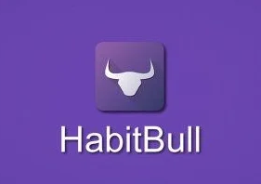

Конкуренти
Way of life

Slide 4
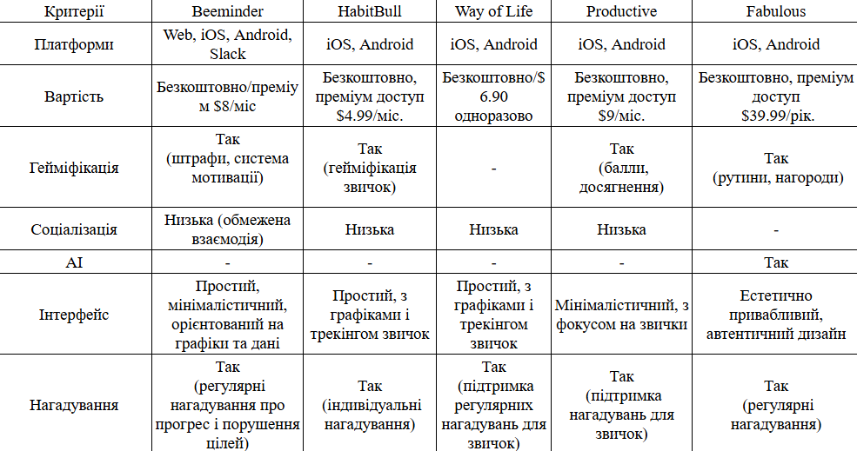
Аналіз аналогів та виявлення прогалин
Стрес через фінансову мотивацію (Модель штрафів)
Відсутність спільноти або підтримки друзів
Недостатня або примітивна гейміфікація
Обмежена персоналізація та підтримка користувача

Slide 5

Постановка задачі та опис системи
🔧 Основні функції:
Постановка особистих цілей
Відстеження прогресу
Соціальна взаємодія
Гейміфікація (бали, нагороди, рівні)
Система лідерства
Інтегрований чат з ШІ (поради щодо цілей і звичок)
🧪 Завдання тестувальника:
Перевірка стабільності й зручності
Відповідність функціоналу вимогам
Забезпечення інтуїтивного UX
✅ Очікувані результати:
Стабільна та безпечна система (веб + Android)
Висока продуктивність
Надійність збереження та цілісності даних

Slide 6
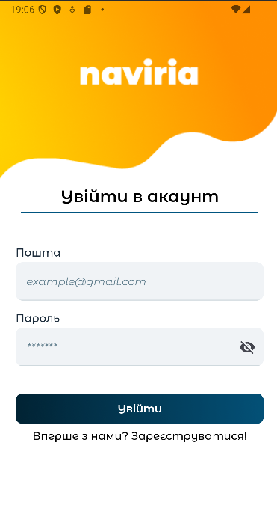
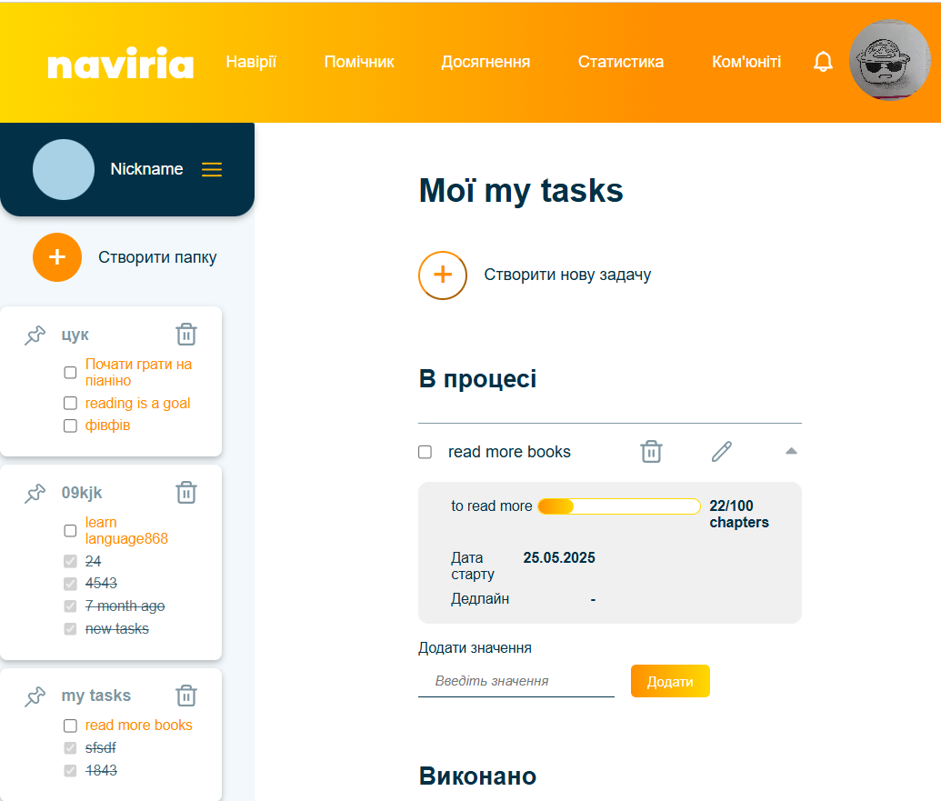
Про проєкт
Протестовано програмну систему для планування та моніторингу особистих задач і досягнень
Система включає:
Серверну частину
Вебверсію
Мобільний застосунок

Slide 7
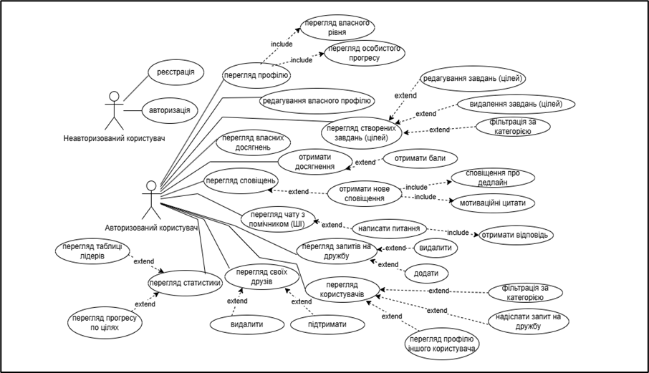
Діаграма прецедентів з актором користувач

Slide 8
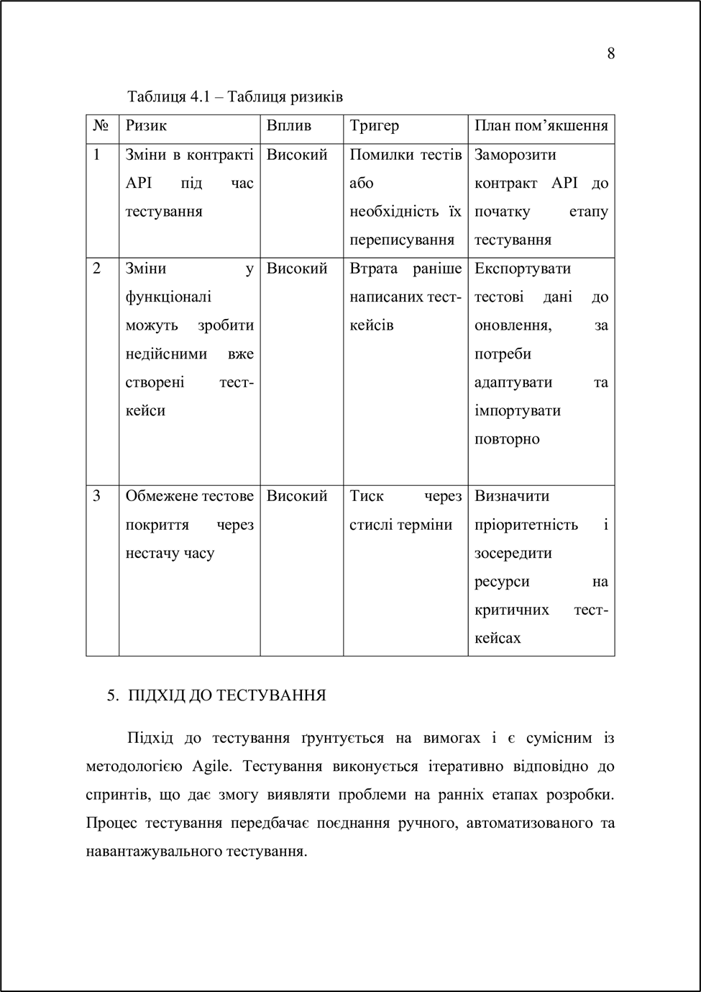
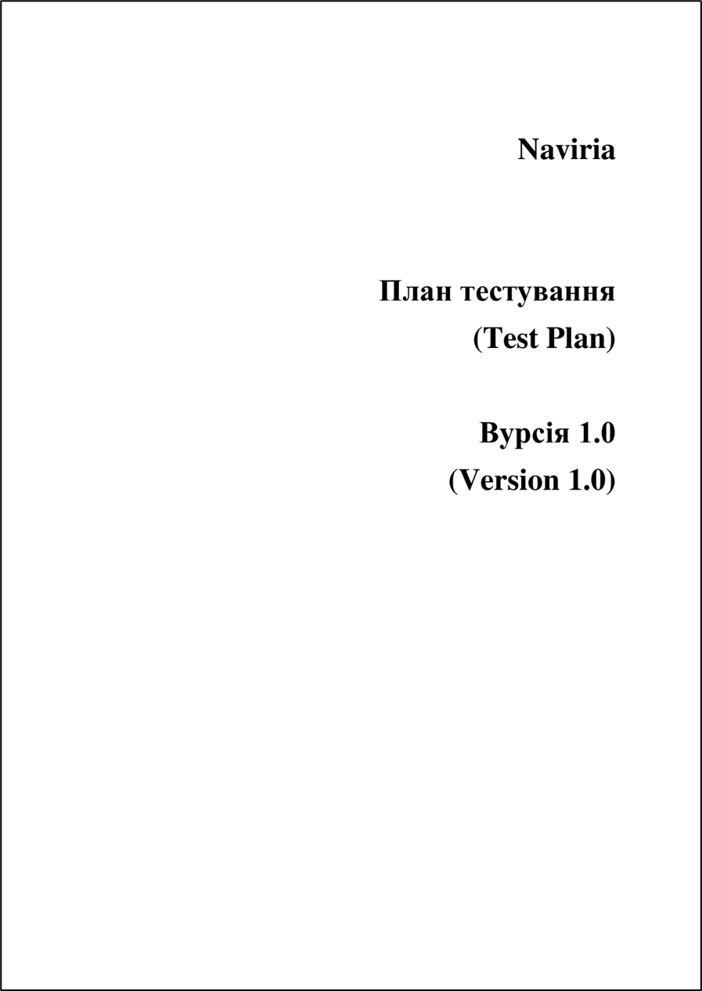
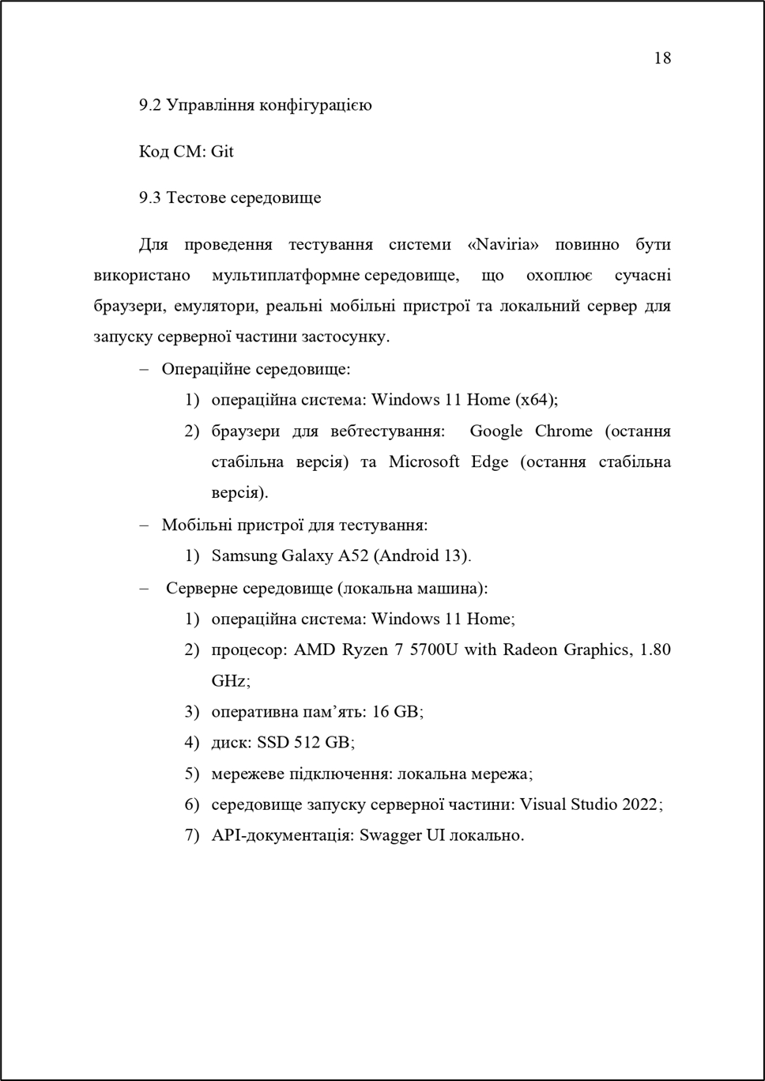
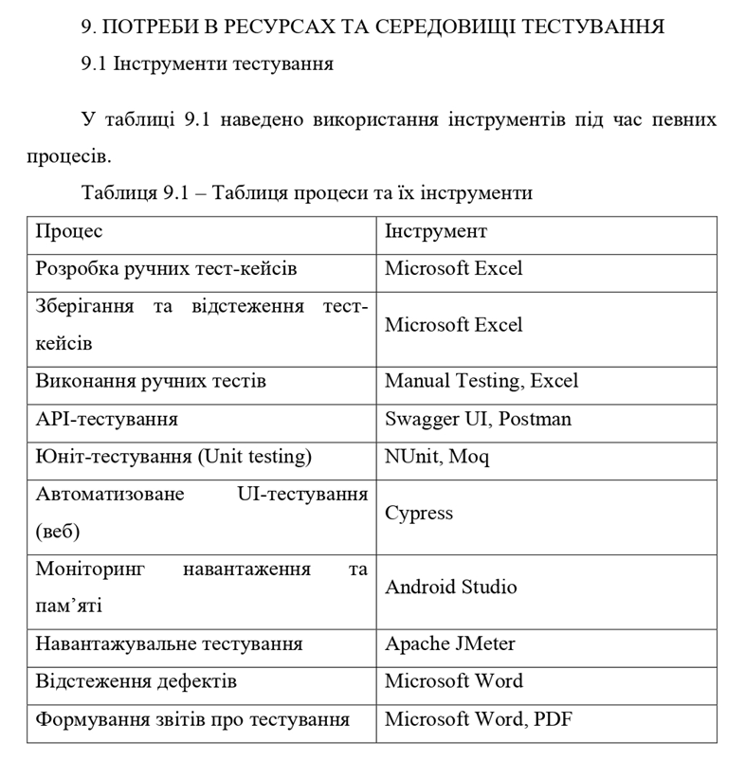
Тест-план

Slide 9

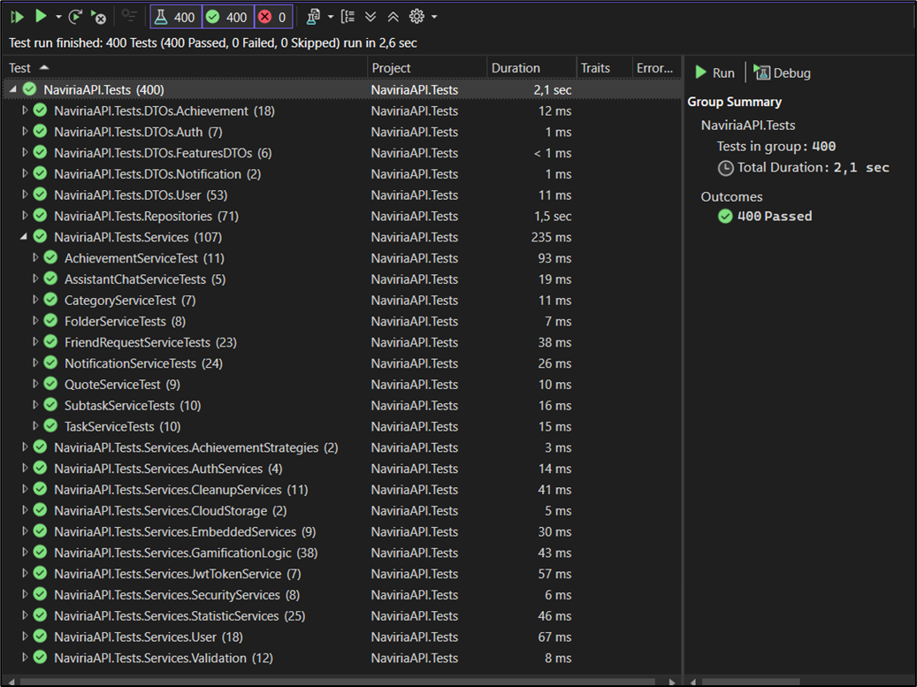

Опис прийнятих програмних рішень та їх тестування
Серверна частина (Back-end)
Автоматизоване тестування (C#, NUnit):
• Unit-тести – перевірка бізнес-логіки (services)
• Інтеграційні тести – перевірка взаємодії з MongoDB
• Регресійне тестування – повторне використання тих самих тестів після оновлень

Slide 10
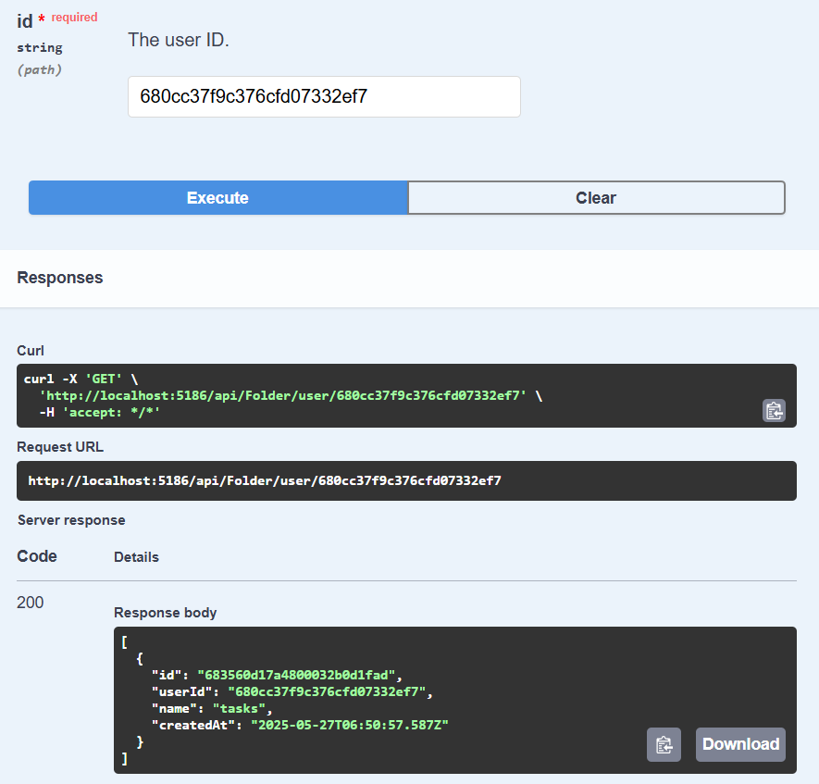

Ручне тестування API (Swagger UI)
🔍 Що тестувалось:
• Всі основні CRUD-запити (GET, POST, PUT, DELETE)
• Контролери: досягнення, чат з помічником, авторизація, категорії, папки, друзі, таблиця лідерів, сповіщення, цитати, задачі, підзадачі, пошук тощо
🛠 Як тестувалось:
• Виконання запитів через Swagger UI
• Перевірка змін у MongoDB після кожного запиту
• Контроль статусів HTTP, структури відповіді та бізнес-логіки

Slide 11
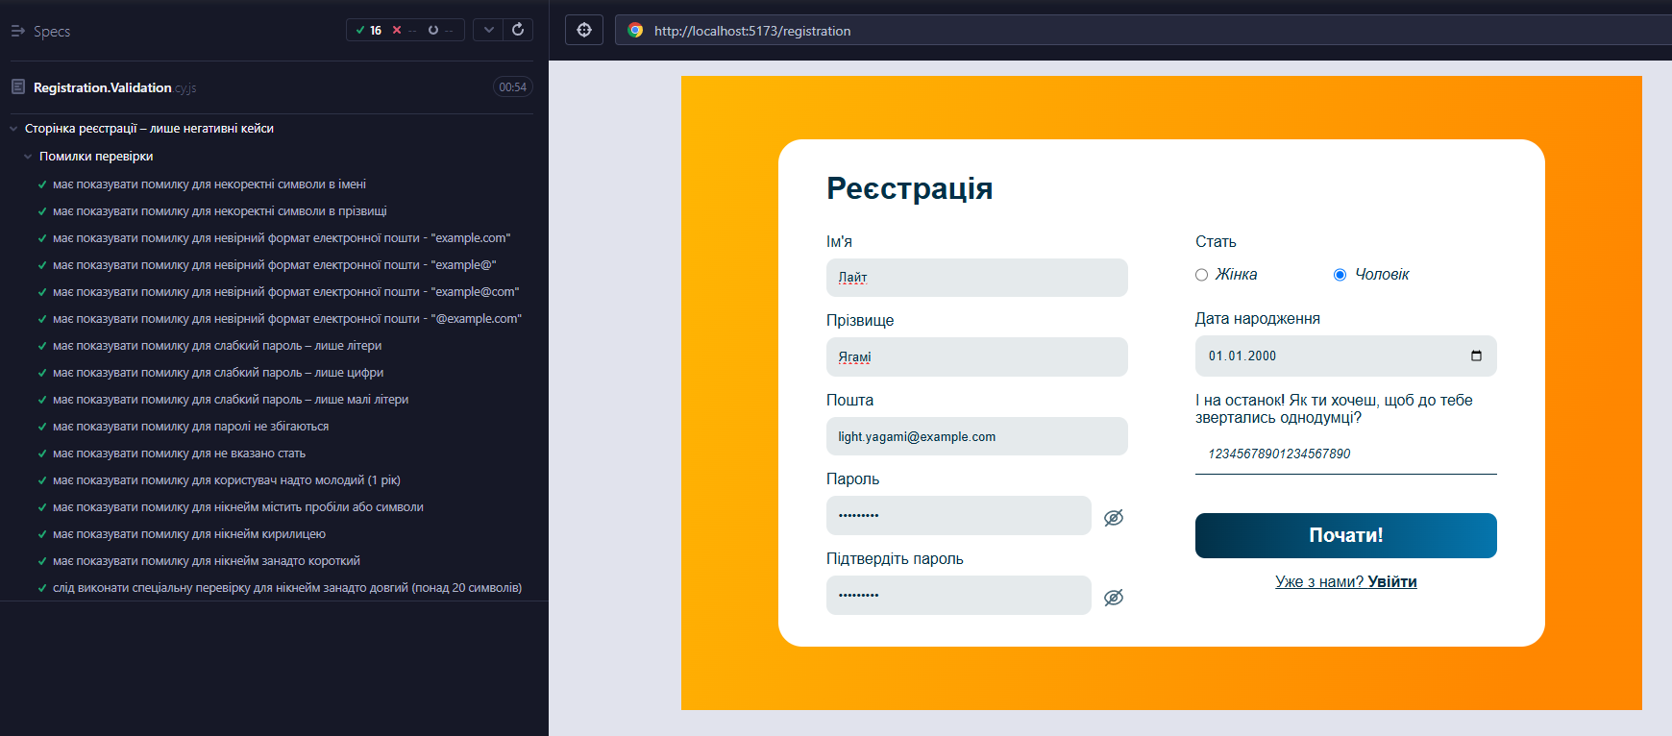
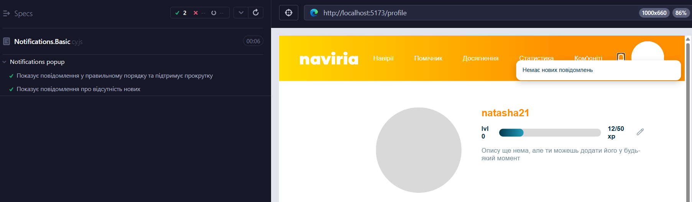

Автоматизоване тестування клієнтської частини
✅ Інструмент: Cypress
✅ Тип тестування: E2E (End-to-End)
✅ Середовище: локальний запуск у браузерах Chrome та Edge
✅ Основні перевірки:
• наявність ключових елементів інтерфейсу
• коректність навігації між сторінками
• валідація форм
• відповідність вмісту очікуванням користувача

Slide 12
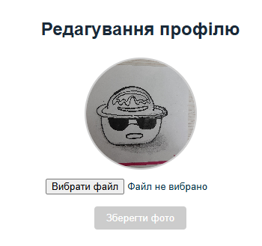
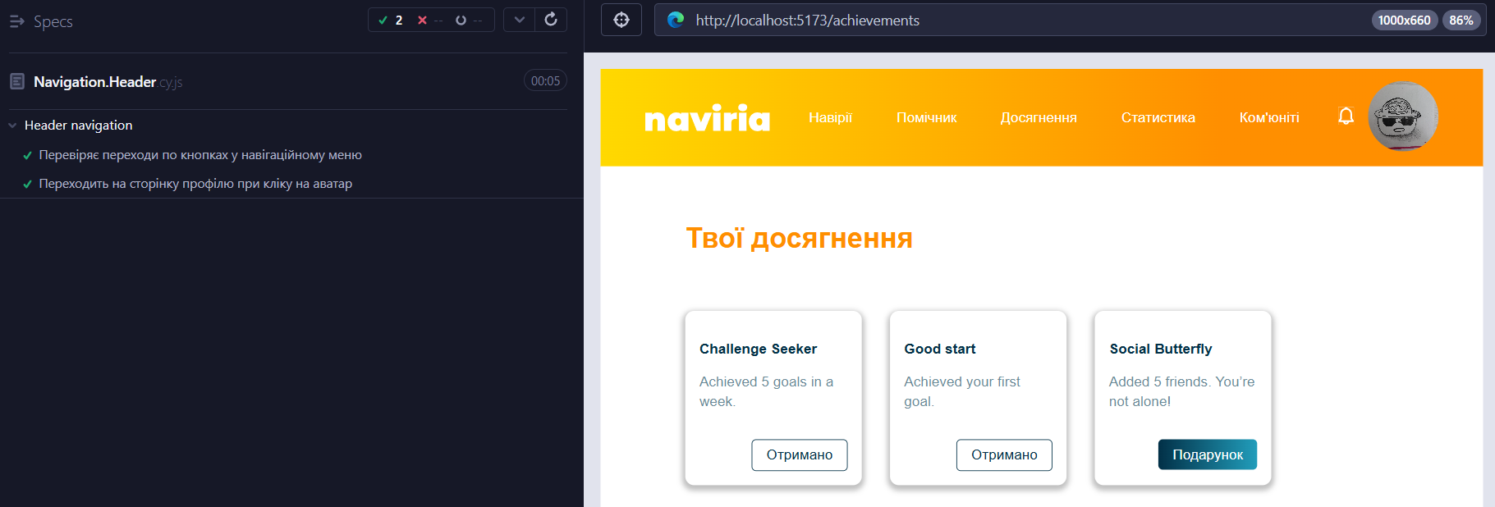
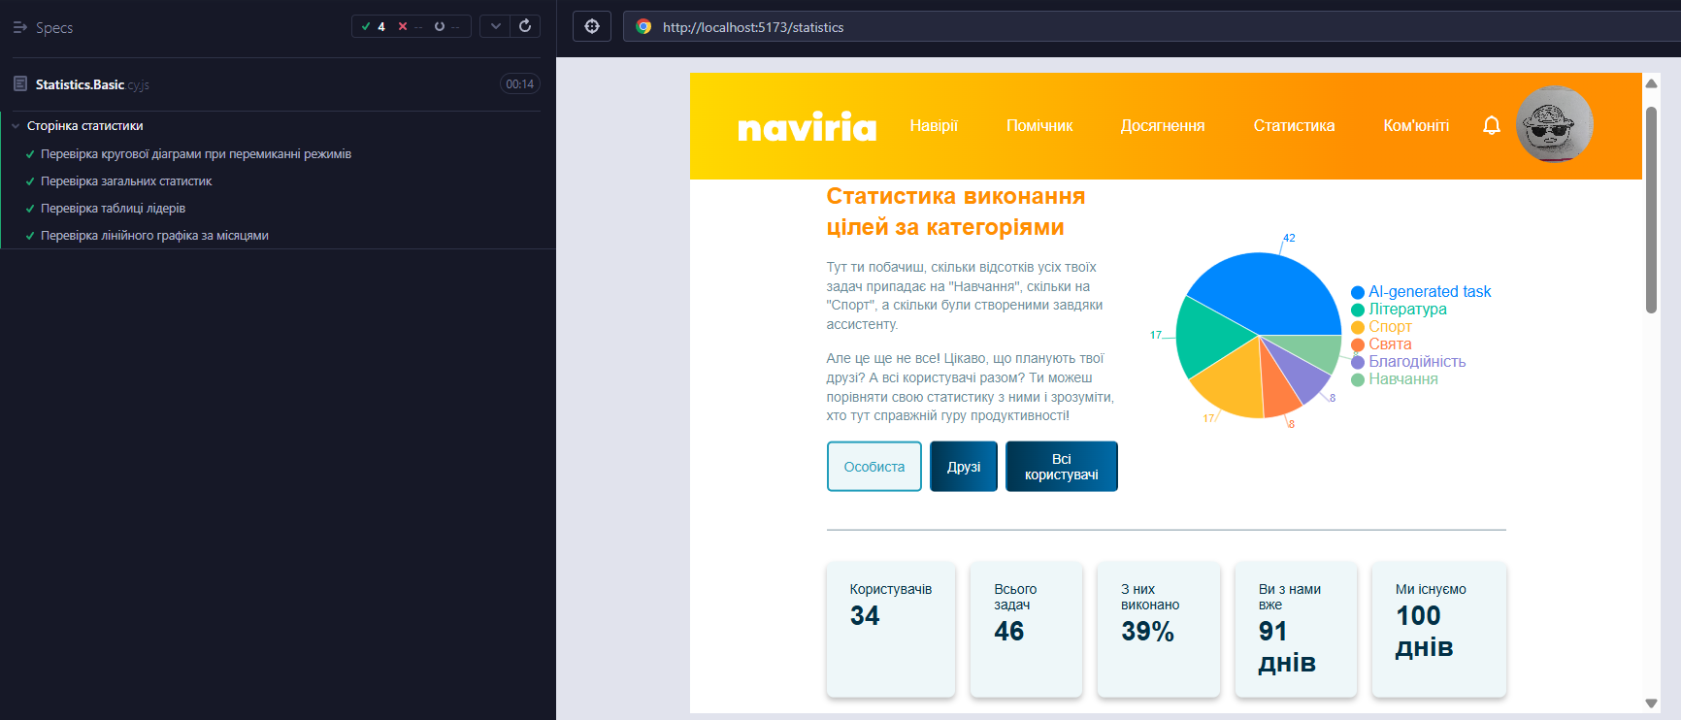
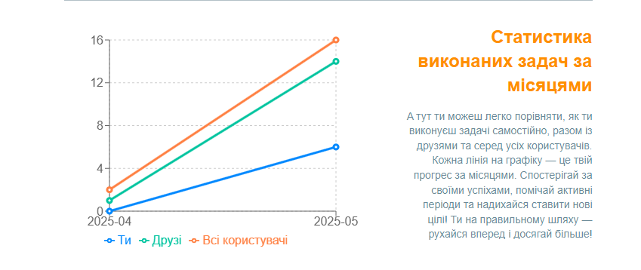
Автоматизоване тестування клієнтської частини

Slide 13
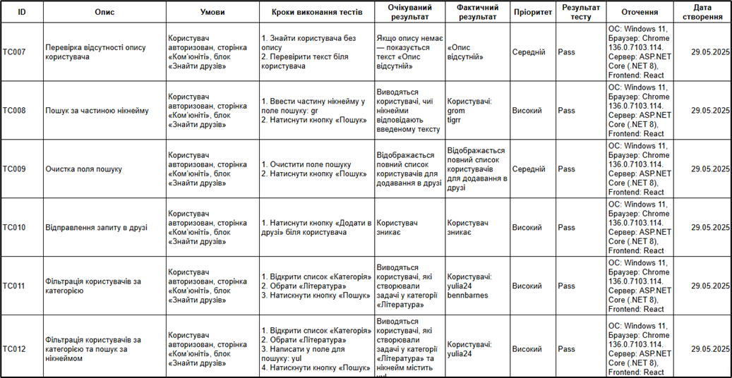
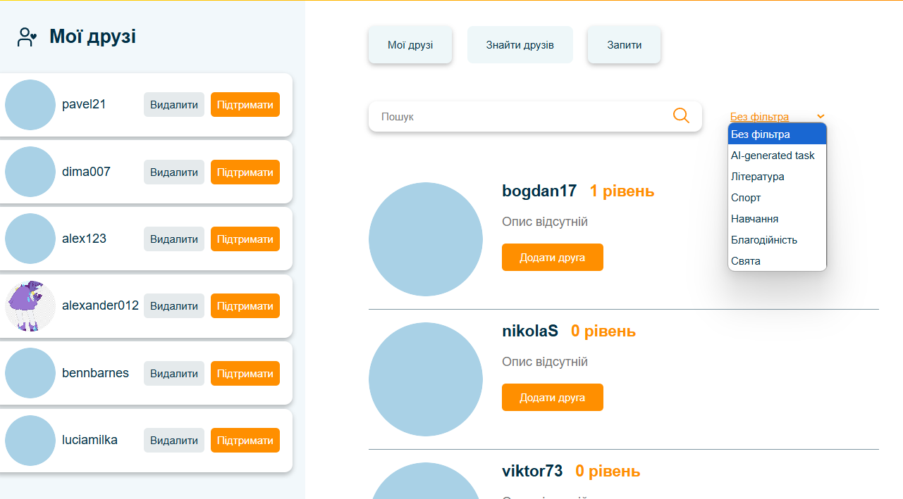
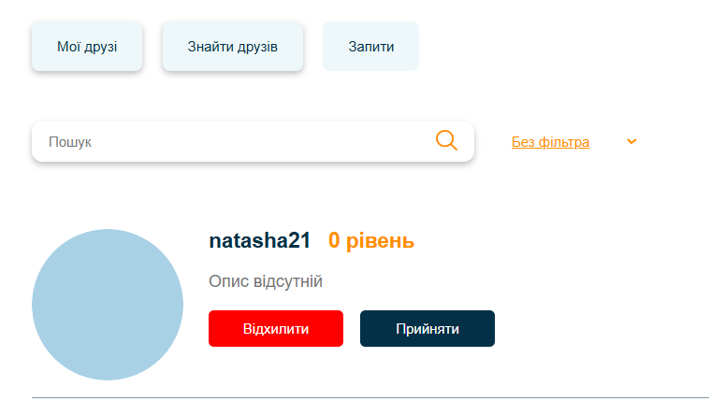
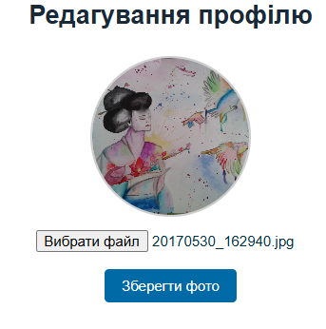
Ручне тестування вебзастосунку

Slide 14
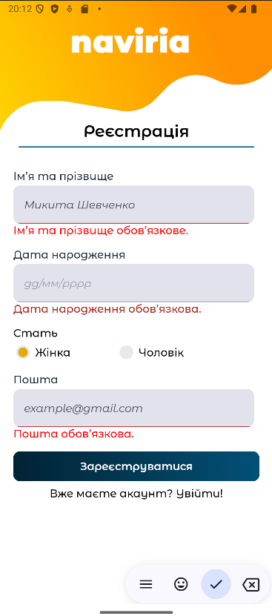
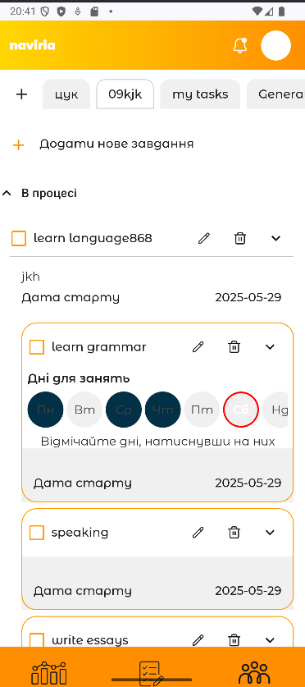
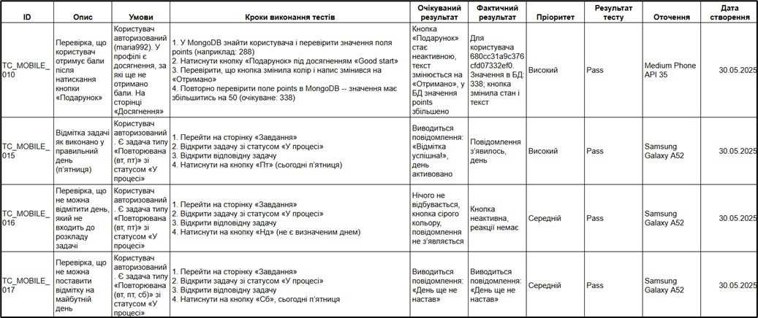

Тестування мобільного застосунка

Slide 15
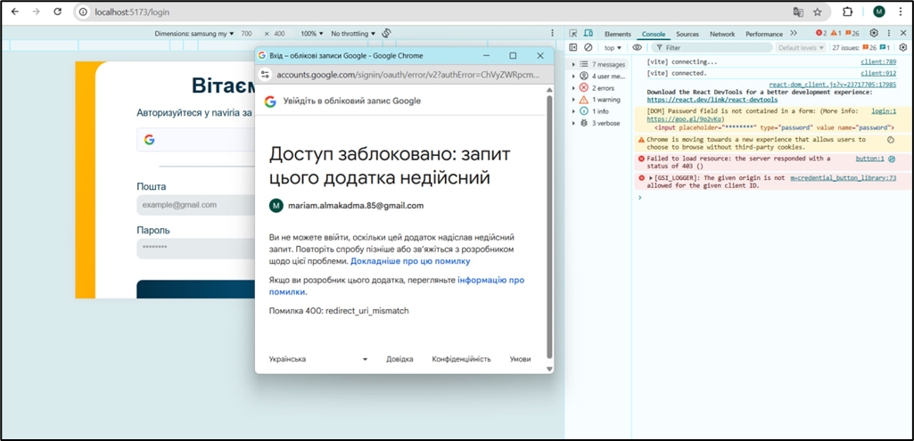
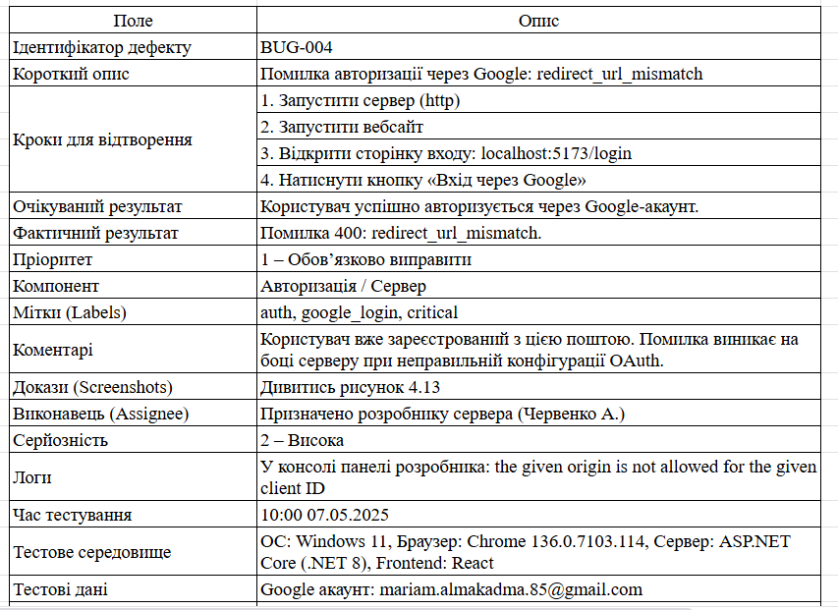
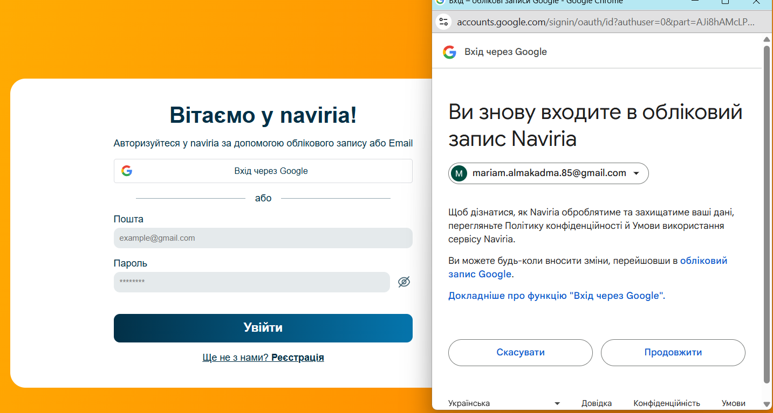
Життєвий цикл дефекту

Slide 16



Продуктивність системи
Сервер
Стабільна пропускна здатність: >80 запитів/сек до 500 користувачів
Оброблено 10 000 запитів при 1000 користувачах
Зростання часу відповіді вказує на межу поточної конфігурації, але система залишається працездатною
Вебзастосунок
Apdex ~1.0 та 0% помилок до 400 користувачів
Середній час відповіді: <314 мс
Максимальна пропускна здатність: >570 запитів/сек при 1000 користувачах
При перевантаженні (1000 користувачів): 5.4% помилок, Apdex — 0.27
Мобільний застосунок
CPU: 0%, ~43 потоки
Памʼять: 162,7 МБ, домінують рендеринг та JIT
Можливі витоки, але збирання стабільне

Slide 17

Підсумки
Проведено повне тестування багатокомпонентної системи: сервер, вебінтерфейс, мобільний застосунок.
Система показала стабільну роботу, відповідність функціональним та нефункціональним вимогам.
Тестування підтвердило готовність продукту до впровадження.
Можливості використання
• Як інструмент для самоорганізації, планування та мотивації • Актуальна для студентів, фрілансерів, команд і всіх, хто прагне підвищити особисту ефективність
Можливий розвиток ПЗ
Публікація у Play Market, збір зворотного зв’язку.
Підтримка багатомовності.
Впровадження premium версії.

